Slide 1
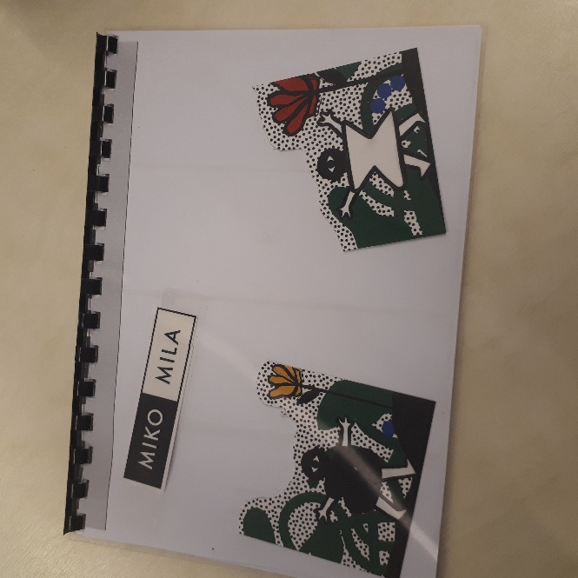
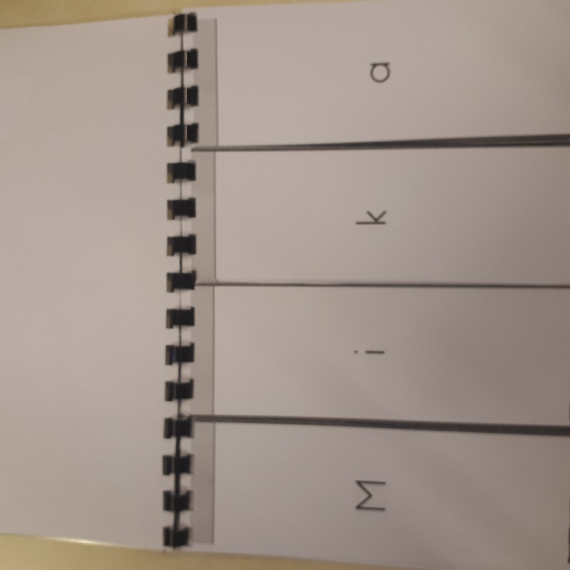
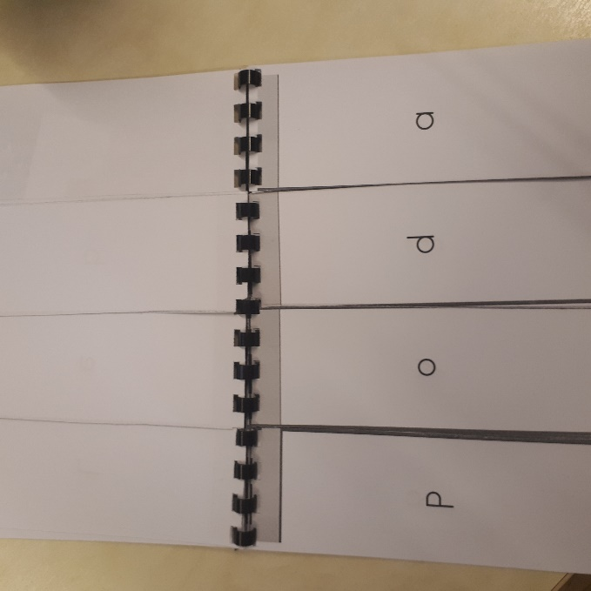
Mode de fabrication imprimer, couper sur les pointillés, relier sur la partie grisée puis couper à la verticale entre les lettres.
Ajouter les lettres, digrammes trigrammes au fil des découvertes de la classe.

Slide 2




Slide 3
M
i
k
a
B
e
b
e

Slide 4
D
a
c
a
F
o
d
o

Slide 5
J
u
f
u
F
y
j
y

Slide 6
K
ou
p
ou
L
on
l
on

Slide 7
N
an
m
an
P
ai
n
ai

Slide 8
Q
oi
q
oi
R
en
r
en

Slide 9
S
é
ss
é
T
è
t
è

Slide 10
V
ê
v
ê
W
ain
w
ain

Slide 11
C
c
Ch
ch

Slide 12
G
g
Br
tr

Slide 13
X
s
Y
x

Slide 14
Z
z
Tr
tr

